Slide 1
2010年春季
第9讲
Notes:
机械工业出版社，2008年3月第1版《嵌入式系统基础教程》的配套课件
本科生嵌入式系统课程

Slide 2
第5章 ARM指令集和汇编语言程序
本章主要介绍以下内容：
  ARM指令集的基本特点
    与Thumb指令集的区别
    与x86处理器的区别
    ARM指令格式
  ARM寻址方式
  ARM指令集分类详解
  ARM汇编语言的指示符
  ARM汇编语言语句格式
  ARM汇编语言程序格式
  ARM汇编语句格式和程序格式进阶
  ARM汇编语言程序举例
Notes:
英文资料：ADS_AssemblerGuide_B.PDF

Slide 3
5.1 ARM指令集基本特点
指令集的异同点
  ARM、Thumb、x86
ARM指令集的语法
  ARM指令集的编码格式
指令条件码表
第2操作数

Slide 4
ARM指令集和Thumb指令集
的共同点
ARM指令集和Thumb指令集具有以下共同点：
  ⒈较多的寄存器，可以用于多种用途。
  ⒉对存储器的访问只能通过Load/Store指令。
    两种指令集的差异特征在下页给出
Notes:
俞建新、王健、宋健建《嵌入式系统基础教程》，2008年3月，机械工业出版社，第115页

Slide 5
ARM指令集和Thumb指令集
的不同点
项目 | ARM指令 | Thumb指令
指令工作标志 | CPSR的T位=0 | CPSR的T位=1
操作数寻址方式 | 大多数指令为3地址 | 大多数指令为2地址
指令长度 | 32位 | 16位
内核指令 | 58条 | 30条
条件执行 | 大多数指令 | 只有分支指令
数据处理指令 | 访问桶形移位器和ALU | 独立的桶形移位器和ALU指令
寄存器使用 | 15个通用寄存器+PC | 8个通用低寄存器+7个高寄存器+PC
程序状态寄存器 | 特权模式下可读可写 | 不能直接访问
异常处理 | 能够全盘处理 | 不能处理
Notes:
俞建新、王健、宋健建《嵌入式系统基础教程》，2008年3月，机械工业出版社，第116页

Slide 6
ARM指令集与x86指令集
的主要不同点
ARM指令集
  规整指令格式
    即：正交指令格式
  三地址指令
  由指令的附加位决定运算完毕后是否改变状态标志
  状态标志位只有4位
  有两种指令密度
  无整数除法指令
  大多数ARM指令都可以条件执行
  有适合DSP处理的乘加指令
  Load/Store访存体系结构
x86指令集
  非规整指令格式
    即：非正交指令格式
  二地址指令
  指令隐含决定运算完毕后是否改变状态标志
  状态标志位有6位
  单一指令密度
  有整数除法指令
  专用条件判断指令进行程序分支
  没有适合DSP处理的乘加指令
  运算指令能够访问存储器
Notes:
俞建新、王健、宋健建《嵌入式系统基础教程》，2008年3月，机械工业出版社，第116页
ARM状态标志位只有4位，N，Z，C，V

Slide 7
ARM指令系统结构设计特点：
由于ARM采用Load/Store访问存储器指令体系结构而产生出数据处理和内存访问两大寻址指令类：前者为数据处理操作时只能由处理器核内的通用寄存器提供操作数和存放结果。后者又是为前者的通用寄存器，从内存中提供数据来源和把通用寄存器数据处理结果放到内存中去的初始和终结操作者。
这种设计有什么 好处呢？
Notes:
机械工业出版社，2008年3月第1版《嵌入式系统基础教程》的配套课件
本科生嵌入式系统课程

Slide 8
ARM指令集的语法
一条典型的ARM指令语法如下所示：
  <opcode>{<cond>}{S} <Rd>, <Rn> {,<Operand2>}
  其中：
  <opcode > 是指令助记符，决定了指令的操作。
  例如：ADD表示算术加操作指令。
  {<cond>} 是指令执行的条件，可选项。
  {S} 决定指令的操作是否影响CPSR的值，可选项。
  <Rd> 表示目标寄存器，必有项。
  <Rn> 表示包含第1个操作数的寄存器，当仅需要一个源操作数时可省略。
  <Operand2> 表示第2个操作数，可选项。
  第2操作数有两种格式：#immed_8r，Rm{, Shift}

Slide 9
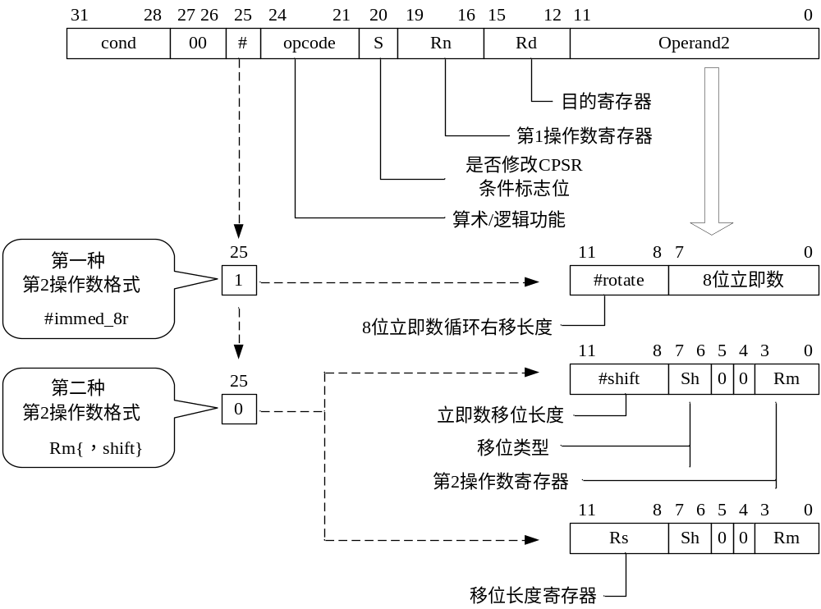
**ARM数据处理（类）指令中
第2操作数的编码格式图解

Slide 10
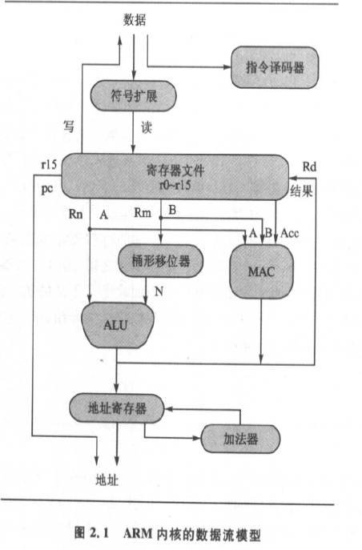

Slide 11
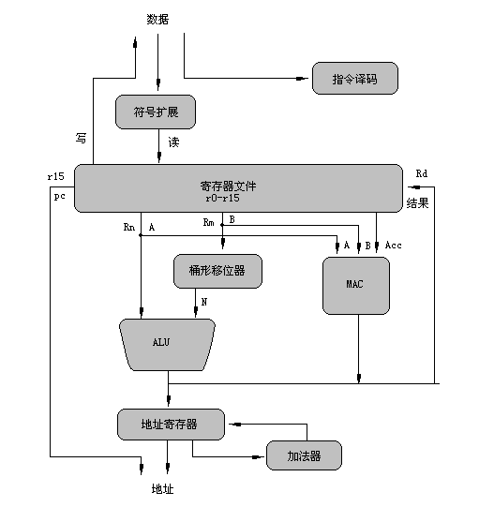
Cortex-M3内核的应用举例
——意法半导体的STM32微控制器
不支持ARM指令集，只支持Thumb-2指令集
中断向量表与其他ARM处理器有明显区别
STM32微控制器有两个系列
  STM32F103“增强型”系列，72MHz主频
  STM32F101“基本型”系列，36MHz主频
2.0到3.6V电源，当复位电路工作时，在待机模式下最低功耗2μA，最适合电池供电的应用设备。
比同级别的基于ARM7TDMI的产品快30%。换句话说，如果处理性能相同，STM32产品功耗比同级别产品低75%。
Notes:
意法半导体发布新的32位Cortex-M3内核微控制器
日前，意法半导体（ST）宣布推出一个新的32位微控制器系列产品。新产品所用微处理器是ARM公司为要求高性能(1.25 Dhrystone MIPS/MHz)、低成本、低功耗的嵌入式应用而专门设计的ARM Cortex-M3内核。STM32 样片目前正在接受重要客户的检测，新产品将很快全面上市。
STM32系列产品按性能又分成两个不同的系列，即STM32F103“增强型”系列和STM32F101“基本型”系列。增强型系列时钟频率达到72MHz，是同类产品中性能最高的产品；基本型时钟频率为36MHz。两个系列都内置32K到128K的闪存，不同的是SRAM的最大容量和外设接口的组合。时钟频率72MHz时，从闪存执行代码，STM32功耗仅36mA，是32位市场上功耗最低的产品，相当于0.5mA/MHz。STM32采用2.0到3.6V电源，当复位电路工作时，在待机模式下最低功耗2μA，因此最适合电池供电的应用设备。其它省电功能包括一个集成的实时时钟、一个专用的32kHz振荡器和四种功率模式，其中实时时钟含有一个电池操作专用引脚。
Cortex-M3内核主打存储器和处理器的尺寸对产品成本影响极大的各种应用市场，是针对这些市场的低成本需求，专门开发设计的微处理器内核。Cortex-M3内核增强了芯片上集成的各种功能，包括把中断之间延迟降到6个CPU周期的嵌套向量中断控制器、允许在每一个写操作中修改单个数据位的独立位操作、分支指令预测、单周期乘法、硬件除法和高效的Thumb 2指令集。这些改良技术使Cortex-M3内核具有优异的性能、代码密度、实时性和低功耗。提升性能的同时又提高了代码密度的Thumb-2指令集和大幅度提高中断响应的紧耦合嵌套向量中断控制器。所有新功能都同时具有业界最优的功耗水平。
性能方面，STM32系列的处理速度比同级别的基于ARM7TDMI的产品快30%。换句话说，如果处理性能相同，STM32产品功耗比同级别产品低75%。同样地，使用新内核的Thumb 2指令集，设计人员可以把代码容量降低45%。此外，根据Dhrystones和其它性能测试结果，STM32的性能比最好的16位架构至少高出一倍。STM32系列产品配有成套的ST和第三方的开发工具。ST提供一个评估板、USB开发工具包和一个免费的软件库。
新产品提供多达128KB的嵌入式闪存、20KB的RAM和丰富的外设接口：包括两个12位模数转换器(1微秒的转换时间)，三个USART，两个SPI (18MHz主/从控制器)，两个I2C，三个16位定时器(每个定时器有4个输入捕获模块/4个输出比较器/4个PWM控制器)，以及一个专门为电机控制向量驱动应用设计的内嵌死区时间控制器的6-PWM定时器、USB、CAN和7个DMA通道。内置复位电路包括上电复位、掉电复位和电压监控器，以及一个可用作主时钟的高精度工厂校准的8MHz阻容振荡器、一个使用外部晶振的4-16MHz振荡器和两个看门狗。因为集成度高，除一个电源外，LQFP100封装产品的最小系统只需要7个电容器。
“融低功耗、易用性和低成本于一身的STM32系列克服了现有的阻碍32位微控制器推广应用的全部问题，STM32走在了融合16位和32位微控制器市场的前列” ST微控制器产品部总经理Jim Nicholas表示，“我们相信STM32将满足每一个设计人员的期望。未来的STM32系列产品将扩充已有的功能选项，达到512KB闪存和64KB SRAM以及更多的功能。”
新的STM32系列除工业可编程逻辑控制器(PLC)、家电、工业及家用安全设备、消防和暖气通风空调系统等传统应用及智能卡和生物测定等消费电子/PC应用外，还特别适合侧重低功耗的设备，如血糖和血脂监测设备等。STM32 样片目前正在接受重要客户的检测，新产品将很快全面上市。(特约记者 贾子昂)

Slide 12
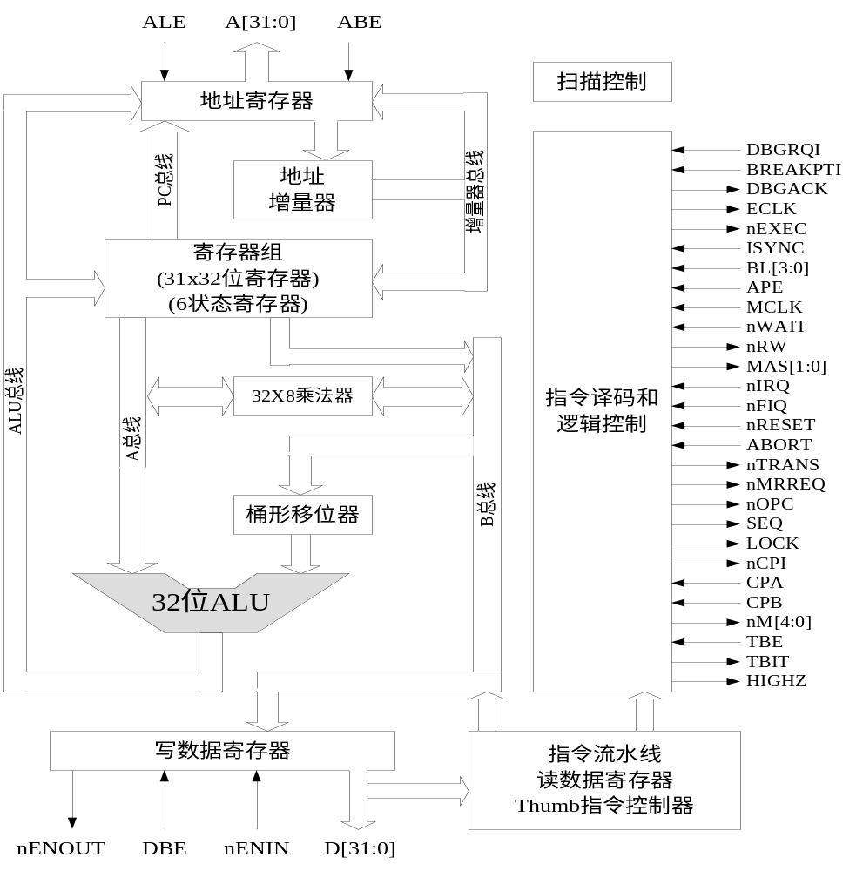
ARM7流水线
数据流架构图

Slide 13
灵活的第2操作数
立即数型
  格式： #<32位立即数>
  也写成#immed_8r
  #<32位立即数>是取值为数字常量的表达式，并不是所有的32位立即数都是有效的。
  有效的立即数很少。它必须由一个8位的立即数循环右移偶数位得到。原因是32位ARM指令中条件码和操作码等占用了一些必要的指令码位，32位立即数无法编码在指令中。
  举例：
    ADD r3, r7, #1020 ;#immed_8r型第2操作数,
    ;1020是0xFF循环右移30位后生成的32位立即数
    ;推导：1020=0x3FC=0x000003FC
Notes:
灵活的第2操作数
参看前面的幻灯片图解，有两种形式。
1º立即数型，#<32位立即数>
#<32位立即数>是取值为数字常量的表达式。但并不是所有的32位立即数都是有效的。有效的立即数很少，也不能任意指定。它必须由一个8位的立即数循环右移偶数位得到。原因是32位ARM指令中条件码和操作码等占用了一些必要的指令码位，32位立即数无法编码在指令中。数据处理指令中留给Operand2操作数的编码空间只有12位，需要利用这12位产生32位的立即数。其方法是：把指令最低8位（bit[7:0]）立即数循环右移偶数次，循环右移次数由2*bit[11:8] （bit[11:8]是Operand2的高4位）指定。
例如：MOV R4, #0x8000000A
其中的立即数#0x8000000C是由8位的0xA8循环右移0x2位得到。

Slide 14
灵活的第2操作数（续1）
  数据处理指令中留给Operand2操作数的编码空间只有12位，需要利用这12位产生32位的立即数。其方法是：把指令最低8位（bit[7:0]）立即数循环右移偶数次，循环右移次数由2*bit[11:8] （bit[11:8]是Operand2的高4位）指定。
  例如：MOV R4, #0x8000000A
  ;其中的立即数#0x8000000A是由8位的0xA8循环右移0x4位得到。
  又例如：MOV R4, #0xA0000002
  ;其中的立即数#0xA0000002是由8位的0xA8循环右移0x6位得到。

Slide 15
灵活的第2操作数（续2）
寄存器移位型
  格式：Rm{, <shift>}
  Rm是第2操作数寄存器，可对它进行移位或循环移位。<shift>用来指定移位类型（LSL，LSR，ASR，ROR或RRX）和移位位数。其中移位位数有两种表示方式，一种是5位立即数（#shift），另外一种是移位偏移量寄存器Rs的值。参看下面的例子。例子中的R1是Rm寄存器。
  ADD R5, R3, R1, LSL #2 ;R5←R3+R1*4
  ADD R5, R3, R1, LSL R4 ;R5←R3+R1*2^{R4}
  ;R4是Rs型寄存器，Rs（移位偏移量寄存器）用于计算左移次数

Slide 16
详解第2操作数 # immed_8r
该常数必须对应8位位图，即常数是由一个8位的常数循环右移位偶数位得到。例如：
  合法常量：0x3FC、0、0xF0000000、200、0xF0000001。
  非法常量：0x1FE、511、0xFFFF、0x1010、0xF0000010。
  常数表达式应用举例：
    MOV R0，#1 ;R0=1
    AND R1，R2，#0x0F ;R2与0x0F，结果保存在R1
    LDR R0，[R1]，# －4
    SUB R4，R2，#D4000002
    ;该立即数是0xBE循环右移6位
    ;课堂练习此第2操作数

Slide 17
详解第2操作数的Rm寄存器（1）
RM寄存器通常是存放第2操作数的寄存器
<opcode>{<cond>}{S} <Rd>, <Rn> {,RM{, shift}}
举例：
  SUB R1，R1，R2 ; R1←(R1－R2)
  MOV PC，R0 ;PC←R0，程序跳转到指定地址
  LDR R0，[R1]，-R2
  ;读取R1地址上的存储器单元内容并存入R0，
  ;且R1＝R1－R2，后变址偏移
  AND R0，R5，R2
  ;R2中存放的是第2操作数
  ;该数据属于寄存器方式的第2操作数

Slide 18
详解第2操作数的Rm寄存器（2）
ADD R0, R0, R0, LSL #2 ;执行结果R0=5*R0
ADD R5, R3, R1, LSL #2 ;R5←R3+R1*4
ADD R5, R3, R1, LSL R4 ;R5←R3+R1*2R4
Notes:
俞建新、王健、宋健建《嵌入式系统基础教程》，2008年3月，机械工业出版社，第119页

Slide 19
寄存器移位方式生成的第2操作数
Rm{, shift}
将寄存器的移位结果作为操作数，但Rm值保存不变，移位方法如下：
  LSL # n ;逻辑左移n位(1≤n≤31)，低端空位补0。
  LSR # n ;逻辑右移n位(1≤n≤32) ，高端空位补0。
  ASR # n ;算术右移n位(1≤n≤32)，保持符号位不变
  ROR # n ;循环右移n位(1≤n≤31)，低端移出位填入高端。
  RRX ;带扩展的循环右移1位，第31位用原进位C填入。

Slide 20
桶型移位器移位操作：Type Rs
  其中，Type为ASR、LSL、LSR和ROR中的一种；Rs为偏移量寄存器，最低8位有效。若其值大于或等于32，则第2个操作数的结果为0(ASR、LSR例外)。
  例如
  LDR R4= # 0x7
  MOVS R3, R1, LSL R4 ;R3←R1*128
  ;R4是Rs型寄存器，Rs（移位偏移量寄存器）用于计算左移次数

Slide 21
寄存器位移方式生成第2操作数
应用举例
  ADD R1, R1, R1, LSL # 3
  R1=R1*9，因为R1← R1+R1*8。
  SUB R1, R1, R2, LSR # 2
  R1＝R1－R2÷4，
  因为R2右移2位相当于R2除以4。
  EOR R11, R12, R3, ASR #5
  R11= R12⊕(R3÷32)
  第2操作数是R3的内容除以32

Slide 22
寄存器位移方式生成第2操作数
应用举例（续）
  MOVS R4, R4, LSR #32
  C标志更新为R4的位[31]，R4清零。
  注意
  R15为处理器的程序计数器PC，一般不要对其进行操作，而且有些指令是不允许使用R15的，如UMULL指令。

Slide 23
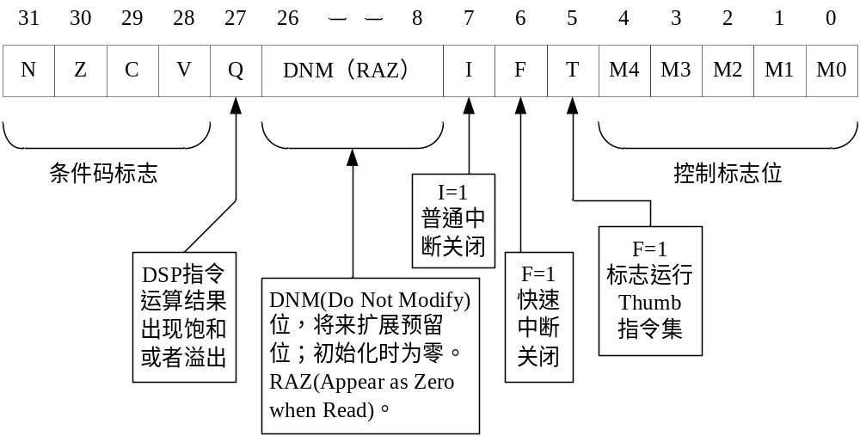
ARM处理器的CPSR寄存器和SPSR寄存器的位定义格式图解
参看教材第2.11节

Slide 24
指令条件码表（1）
条件码助记符 | 标志 | 含义
EQ | Z＝1 | 相等
NE | Z＝0 | 不相等
CS/HS | C＝1 | 无符号数大于或等于
CC/LO | C＝0 | 无符号数小于
MI | N＝1 | 负数（ minus ）
PL | N＝0 | 正数或零
VS | V＝1 | 上溢出
VC | V＝0 | 没有上溢出
Notes:
负数=minus

Slide 25
指令条件码表（2）
条件码助记符 | 标志 | 含义
HI | C＝1，Z＝0 | 无符号数大于
LS | C＝0，Z＝l | 无符号数小于或等于
GE | N＝V | 有符号数大于或等于
LT | N!＝V | 有符号数小于
GT | Z=0，N=V | 有符号数大于
LE | Z＝1，N!=V | 有符号数小于或等于
AL | 任何 | 无条件执行(指令默认条件)
NV | ARMv3之前 | 该指令从不执行

Slide 26
汇编指令格式详细
汇编指令格式
用助记符表示的ARM指令一般格式如下：
<opcode> {<cond>} {S}<Rd>，<Rn> {，<OP2>}
格式中<>的内容必不可少，{}中的内容可省略。如<opcode>是指令
助记符，是必须的。而{<cond>}为指令的执行条件，是可选的，缺省
的情况下表示使用默认条件AL(无条件执行，参看表3-2)。

Slide 27
<opcode>表示操作码，如ADD表示算术加法。
{<cond>}表示指令执行的条件域，如EQ、NE等。
{S}决定指令的执行结果是否影响CPSR的值，使用该后缀则指令执行的结
果影响CPSR的值，否则不影响。
<Rd>表示目的寄存器。
<Rn>表示第一个操作数，为寄存器。
<op2>表示第二个操作数，可以是立即数、寄存器和寄存器移位操作数。
例如上述指令ADDEQS R0,R1,#8；其中操作码为ADD，条件域cond为EQ，
S表示该指令的执行影响CPSR寄存器的值，目的寄存器Rd为R0，第一个操
作数寄存器Rn为R1，第二个操作数OP2为立即数＃8。
例3.1 指令格式举例：
LDR R0,[R1] ；读取R1地址上的存储单元的数据到寄存器R0
BEQ ENDDATA ；条件分支执行指令，执行条件EQ，即相等则跳转到ENDDATA处
ADDS R2,R1,#1 ；寄存器R1中的内容加1存入寄存器R2，并影响CPSR寄存器的值

Slide 28
指令的可选后缀
1. S后缀
指令中使用S后缀时，指令执行后程序状态寄存器的条件标志位将被刷
新，不使用S后缀时，指令执行后程序状态寄存器的条件标志将不会发生变
化。 S后缀通常用于对条件进行测试，例如是否有溢出，是否进位等；根据
这些变化，就可以进行一些判断，如是否大于，是否相等；从而可能影响指令执行的顺序。

Slide 29
例 3.2 假设R0=0x1,R3=0x3,指令执行之前 CPSR=nzcvqIFt_SVC,分别执行如下指令CPSR的值有何变化？
SUB R1,R0,R3 ；R0的值减去R3的值，结果存入R1
SUBS R1,R0,R3 ；R0的值减去R3的值，结果存入R1，影响标志位

Slide 30
分析：执行第1条指令对于标志寄存器的值没有任何影响，因此CPSR的值不
变。执行第2条指令后CPSR=NzcvqIFt_SVC,因为R0的值减去R3值，结果变成了一个负数，故而N被置位了。

Slide 31
2. !后缀
如果指令地址表达式中不含！后缀，则基址寄存器中的地址值不会发生变化。指令中的地址表达式中含有!后缀时，指令执行后，基址寄存器中的地址值将发生变化，变化的结果如下：
基址寄存器中的值（指令执行后）＝指令执行前的值＋地址偏移量

Slide 32
例 3.3分别执行下面两条指令有何区别？
LDR R3,[R0,#4]
LDR R3,[R0,#4]！

Slide 33
分析：在上述指令中，第1条指令没有后缀！，指令的结果是把R0加4作为地址指针，把这个指针所指向的地址单元所存储的数据读入R3，R0的值不变。第2条指令除了实现以上操作外，还把R0＋4的结果送到R0中。两条指令加载到R3中的值一样，但前者基址寄存器R0的值不变，后者基址寄存器R0的值自动改变为方括弧内表达式的值

Slide 34
使用!后缀需要注意如下事项：
(1)！后缀必须紧跟在地址表达式后面，而地址表达式要有明确的地址偏移量。
(2)!后缀不能用于R15(PC)的后面
(3)当用在单个地址寄存器后面时，必须确信这个寄存器有隐性的偏移量，例如“STMDB R1!{R3,R5,R7}”此时地址基址寄存器R1的隐性偏移量是4。

Slide 35
指令的条件执行
程序要执行的指令，均保存在存储器中，当计算机需要执行一条指令时，首先产生这条指令的地址，并根据地址号打开相应的存储单元，取出指令代码，CPU根据指令代码的要求以及指令中的操作数，去执行相应的操作。

Slide 36
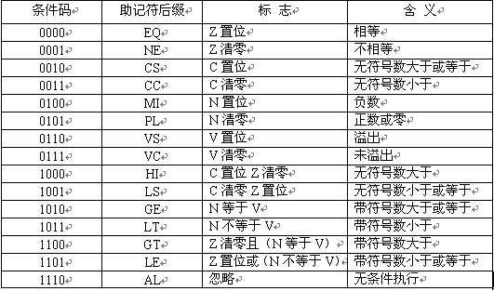
表3-2指令的条件码

Slide 37
例 3.4 下面三条指令有何区别？
ADD R4,R3,#1
ADDEQ R4,R3,#1
ADDS R4,R3,#1

Slide 38
分析：第1条指令不带条件标志（无条件AL），指令的执行不受条件标志
位的影响，完成加法运算：将R3的值加1存入寄存器R4。第2条 ADD
指令加上后缀EQ变为ADDEQ表示“相等则相加”，即当CPSR中的Z标
志置位时该指令执行，否则不执行。第3条指令的执行也不受条件标志
的影响，但是由于附带了后缀S，这条指令执行的结果将影响CPSR中
条件标志位的值。
条件后缀只是影响指令是否执行，不影响指令的内容，如上述ADDEQ指令，可选后缀
EQ并不影响本指令的内容，它执行时仍然是一条加法指令。

Slide 39
条件后缀和S后缀的关系如下：
（1）如果既有条件后缀又有S后缀，则书写时S排在后面，如：ADDEQS R1,R0,R2
该指令在Z=1时执行，将R0+R2的值放入R1，同时刷新条件标志位。
（2）条件后缀是要测试条件标志位，而S后缀是要刷新条件标志位。
（3）条件后缀要测试的是执行前的标志位，而S后缀是依据指令的结果改变条件标志。

Slide 40
ARM指令分类
按操作数分：ARM微处理器的指令集是加载/存储型的，即指令集中的大部分指令仅能处理寄存器中的数据，而且处理结果都要放回寄存器，而对系统存储器的访问则
需要通过专门的加载/存储指令来完成。
按操作码分： ARM微处理器的指令集可以分为数据处理指令、数据加载与存储指令 、分支指令、程序状态寄存器（PSR）处理指令、协处理器指令和异常产生指令六大类。

Slide 41
5.2 ARM处理器寻址方式
寻址方式是根据指令中给出的地址码字段（即操作数部分）来实现寻找真实操作数地址的方式。
ARM处理器具有8种基本寻址方式，以下列出：
  寄存器寻址 - 立即寻址
  寄存器移位寻址 - 寄存器间接寻址
  基址寻址 - 多寄存器寻址
  堆栈寻址 - 相对寻址

Slide 42
寄存器寻址
操作数的值在寄存器中，指令中的地址码字段指出的是寄存器编号(寄存器名），指令执行时直接取出寄存器存放的值来操作。寄存器寻址指令举例如下：
  MOV R1，R2 ；读取R2的值送到R1
  MOV R0，R0 ；R0=R0，相当于无操作
  SUB R0，R1，R2 ；R0←R1-R2，将R1的值减去R2的值，
  ；结果保存到R0
  ADD R0, R1, R2 ；R0←R1+R2
  ；这条指令将两个寄存器（R1和R2）的内容相加，结果放入第3个寄存器R0中。必须注意写操作数的顺序：第1个是结果寄存器，然后是第一操作数寄存器，最后是第二操作数寄存器。

Slide 43
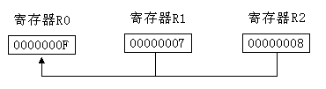
寄存器寻址
寄存器寻址就是利用寄存器中的数值作为操作数，这种寻址方式是各类微处理器经常采用的一种方式，也是一种执行效率较高的寻址方式
例 3.6 ADD R0，R1，R2 ；R0←R1＋R2

Slide 44
立即寻址
立即寻址指令中的操作码字段后面的地址码部分即是操作数本身。也就是说，数据就包含在指令当中，取出指令也就取出了可以立即使用的操作数(这样的数称为立即数)。立即寻址指令举例如下：
  SUBS R0，R0，#1
  ；R0减1，结果放入R0，并且影响标志位
  MOV R0，#0xFF000
  ；将十六进制立即数0xFF000装入R0寄存器
  立即数要以“#”号为前缀，16进制数值时以“0x”表示。

Slide 45
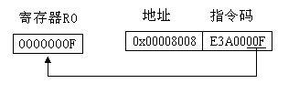
立即数寻址
立即数寻址也叫立即寻址，操作数本身就在指令中给出，取出指令也就取到了操作数。这个操作数被称为立即数，对应的寻址方式也就叫做立即寻址
例 3.5 MOV R0,#15

Slide 46
对于以十六进制表示的立即数，要求在“＃”后加上“0x”或“&”；对于以二进制表示的立即数，要求在“#”后加上“0b”； 对于以十进制表示的立即数，要求在“#”后加上“0d”或缺省。此指令是将立即数15传送到R0中，该指令的机器编码为E3A0000FH，由指令编码中0x00F即可得到一个32位的立即0x0000000FH，这个数再送入R0

Slide 47
寄存器偏移寻址
寄存器偏移寻址是ARM指令集特有的寻址方式。当第2作数是寄存器偏移方式时，第2个寄存器操作数在与第1操作数结合之前，选择进行移位操作。
寄存器偏移寻址指令举例如下：
  MOV R0, R2, LSL #3
  ; R2的值左移3位，结果放入R0，即R0＝R2×8
  ANDS R1, R1, R2, LSL R3
  ; R2的值左移R3位，然后与R1相“与”
  ; 结果放入R1，并且影响标志位。
  SUB R11, R12, R3, ASR #5
  ; R12-R3÷32，然后存入R11。

Slide 48
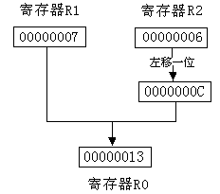
寄存器移位寻址
寄存器移位寻址即上面寄存器偏移寻址，就是操作数由寄存器中的数值做相应移位而得到；
例 3.8 ADD R0,R1,R2,LSL #1
MOV R0,R1,LSL R3

Slide 49
寄存器偏移寻址（续）
可采用的移位操作如下：
  LSL：逻辑左移(Logical Shift Left)，低端空出位补0。
  LSR：逻辑右移(Logical Shift Right)，高端空出位补0。
  ASR：算术右移(Arithmetic Shift Right)，移位过程中保持符号位不变，即若源操作数为正数，则字的高端空出的位补0；否则补1。
  ROR：循环右移(Rotate Right)，由字低端移出的位填入字高端空出的位。
  RRX：带扩展的循环右移(Rotate Right extended by l place)，操作数右移1位，高端空出的位用原C标志值填充。如果指定后缀“S”，则将Rm原值的位[0]移到进位标志。

Slide 50
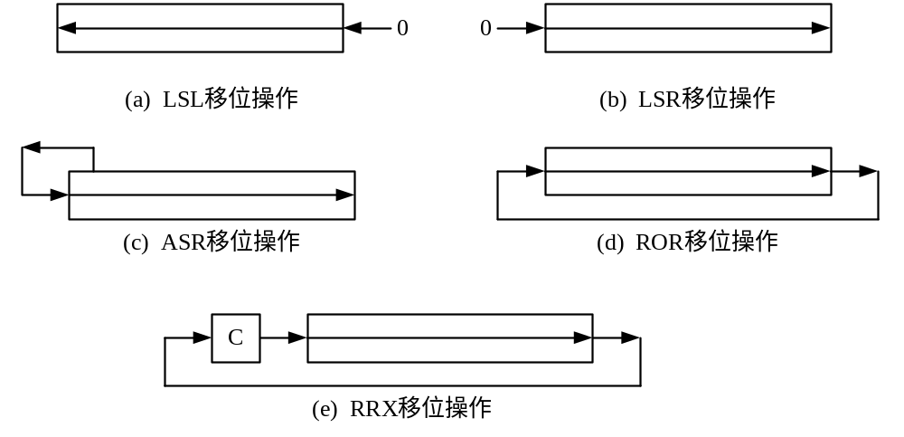
移位操作示意图
各种移位操作如下图所示：
Notes:
注意：RRX只右移1位

Slide 51
寄存器间接寻址
寄存器间接寻址指令中的地址码给出的是一个通用寄存器的编号，所需的操作数保存在寄存器指定地址的存储单元中，即寄存器为操作数的地址指针。寄存器间接寻址指令举例如下：
  LDR R1，[R2]
  将R2指向的存储单元的数据读出，保存在R1中。
  SWP R1，R1，[R2]
  将寄存器R1的值与R2指定的存储单元的内容交换

Slide 52
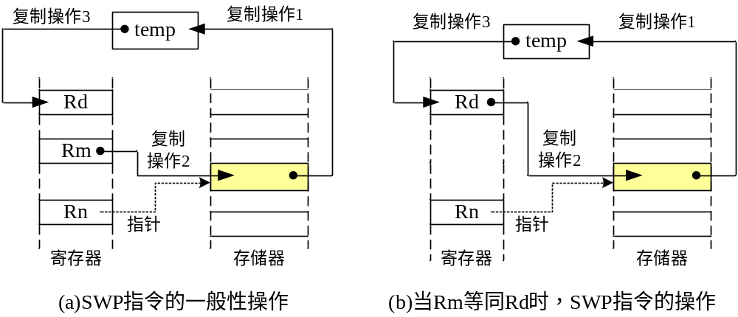
SWP指令操作图解
Notes:
俞建新、王健、宋健建《嵌入式系统基础教程》，2008年3月，机械工业出版社，第126页

Slide 53
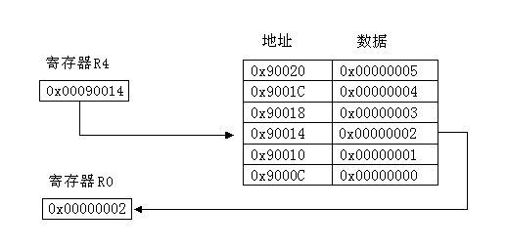
寄存器间接寻址
寄存器间接寻址就是以寄存器中的值作为操作数的地址，而操作数本身存放在存储器中。
例 3.7 LDR R0，[R4] ；R0←[R4]

Slide 54
基址变址寻址
基址变址寻址就是将基址寄存器的内容与指令中给出的偏移量相加，形成操作数的有效地址。基址寻址用于访问基址附近的存储单元，常用于查表、数组操作、功能部件寄存器访问等。基址寻址指令举例如下：
  LDR R2，[R3，#0x0C] ;前变址, 传数前计算地址
  ; 读取R3＋0x0C地址上的存储单元的内容，放入R2。
  STR R1，[R0，#－4]!
  ; [R0－4]←[R1]，R0=R0－4，符号“!”表明指令在完成数据传送后应该更新基址寄存器，否则不更新；属于回写前变址。
Notes:
注意：前索引和后索引的区别。
[1] 针对LDR和STR的存储器访问指令
[2] LDR R2, [R3, #0x0C] 前索引
[3] LDR R2, [R3] #0x0C 后索引 数据传送完毕后将偏移量加到Rn中

Slide 55
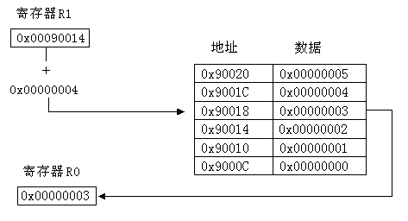
基址变址寻址
基址变址寻址就是将寄存器（该寄存器一般称作基址寄存器）的内容与指令中给出的地址偏移量相加，从而得到一个操作数的有效地址。地址偏移量可以是立即数，也可以是另一个寄存器（也称索引寄存器）的值或经过移位得到的值。
例 3.9 LDR R0，[R1，＃4] ；R0←[R1＋4]
LDR R0，[R1，＃4]！ ；R0←[R1＋4]、R1←R1＋4
LDR R0，[R1]，＃4 ；R0←[R1]、R1←R1＋4 后变址
LDR R0，[R1，R2] ；R0←[R1＋R2]

Slide 56
基址变址寻址指令举例
  LDR R1，[R0，R3，LSL #1]
    ; 前变址，参看教材第125页
    ; 将R0＋R3×2地址上的存储单元的内容读出，存入R1。
  LDR R0，[R1，R2，LSL #2]！
    ; 回写前变址
  ; 将内存起始地址为R1+R2*4的字数据读取到R0中，
  ; 同时修改R1，使得：R1=R1+R2*4。
  LDR R0, [R1, R2]！
  ; 回写前变址
  ; 以R1+R2值为地址，访问内存。将该位置的字数据读
  ; 取到R0中，同时修改R1，使得： R1=R1+R2。
Notes:
俞建新、王健、宋健建《嵌入式系统基础教程》，2008年3月，机械工业出版社，第121页

Slide 57
多寄存器寻址
多寄存器寻址即是一次可传送几个寄存器值，允许一条指令传送16个寄存器的任何子集或所有寄存器。多寄存器寻址指令举例如下：
  LDMIA R1!，{R2－R7，R12}
  ；将R1指向的单元中的数据读出到R2~R7、R12中
  ；(R1自动增加) ，
  STMIA R0!，{R2－R7，R12}
  ；将寄存器R2~R7、R12的值保存到R0指向的存储单元中，
  ； (R0自动增加)
  使用多寄存器寻址指令时，寄存器子集的顺序是按由小到大的顺序排列，连续的寄存器可用“－”连接；否则用“，”分隔书写。
Notes:
xxM{条件}{类型} Rn{!}, <寄存器列表>{^}
‘xx’是 LD 表示装载，或 ST 表示存储。
再加 4 种‘类型’就变成了 8 个指令:
栈 其他
LDMED LDMIB 预先增加装载
LDMFD LDMIA 过后增加装载
LDMEA LDMDB 预先减少装载
LDMFA LDMDA 过后减少装载
STMFA STMIB 预先增加存储
STMEA STMIA 过后增加存储
STMFD STMDB 预先减少存储
STMED STMDA 过后减少存储

Slide 58
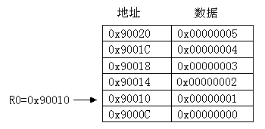
多寄存器寻址
采用多寄存器寻址方式，一条指令可以完成多个寄存器值的传送。这种寻址方式中用一条指令最多可传送16个通用寄存器的值。连续的寄存器间用“-”连接，否则用“，”分隔。
例 3.10 LDMIA R0！，{R1-R4} ；R1←[R0]
；R2←[R0＋4]
；R3←[R0＋8]
；R4←[R0＋12]
指令执行前内存和寄存器值

Slide 59
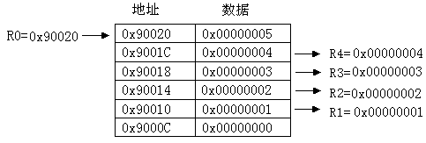
指令执行后内存和寄存器值

Slide 60
多寄存器寻址（续1）
多寄存器寻址指令举例
  LDMIA R1!, {R0, R2, R5} ;
    ;R0←[R1]
    ;R2←[R1+4]
    ;R5←[R1+8]
    ;R1保持自动增值
    ;寄存器列表{R0, R2, R5}与{R2, R0, R5}等效
多寄存器指令的执行顺序与寄存器列表次序无关，而与寄存器的序号保持一致。

Slide 61
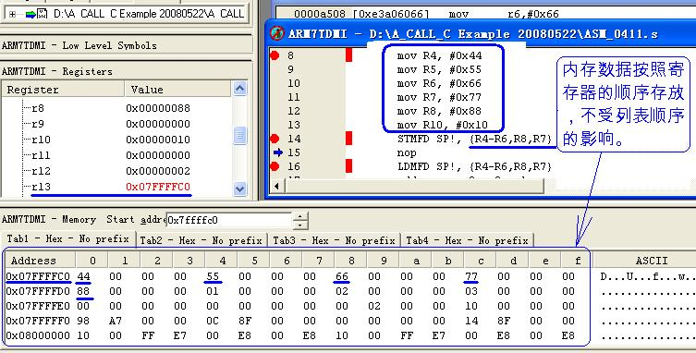
多寄存器指令的执行顺序举例1
通过ADS集成开发环境的AXD调试器窗口观察

Slide 62
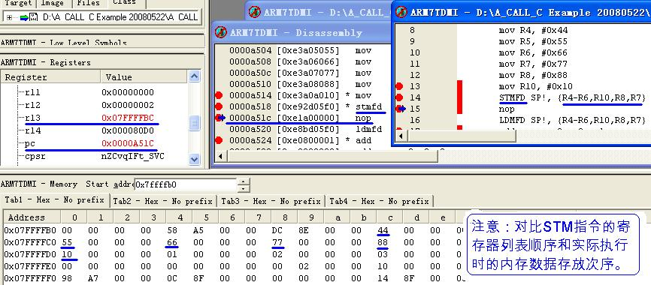
多寄存器指令的执行顺序举例2
通过ADS集成开发环境的AXD调试器窗口观察

Slide 63
多寄存器寻址（续2）
下面是多寄存器传送指令STM举例如下：
  STMIA R0!，{R1—R7}
  ;将R1~R7的数据保存到存储器中。存储指针在保存第一
  ;个值之后增加，增长方向为向上增长
  STMIB R0!，{R1—R7}
  ;将R1~R7的数据保存到存储器中。存储指针在保存第一
  ;个值之前增加，增长方向为向上增长
  STMDA R0!, {R1—R7}
  ;将R1~R7的数据保存到存储器中。存储指针在保存第一
  ;个值之后增加，增长方向为向下增长
  STMDB R0!，{R1—R7}
  ;将R1~R7的数据保存到存储器中。存储指针在保存第一
  ;个值之前增加，增长方向为向下增长

Slide 64
堆栈寻址
存储器堆栈可分为两种：
  向上生长：向高地址方向生长，称为递增堆栈。
  向下生长：向低地址方向生长，称为递减堆栈。
满堆栈
  堆栈指针指向最后压入的堆栈的有效数据项
空堆栈
  堆栈指针指向下一个待压入数据的空位置

Slide 65
堆栈寻址
堆栈是一种数据结构，按后进先出（Last In First Out， LIFO）的方式工作，
使用一个称作堆栈指针的专用寄存器指示当前的操作位置，堆栈指针总是指
向栈顶。
ARM中采用LDMFD和STMFD指令分别用来支持POP操作（出栈）和PUSH操作（进栈），R13作为堆栈指针。

Slide 66
例 3.11 STMFD R13!,{R0-R4};
LDMFD R13!,{R0-R4};

Slide 67
堆栈寻址（续1）
有4种类型的堆栈组合
  满递增：堆栈通过增大存储器的地址向上增长，堆栈指针指向内含有效数据项的最高地址。指令如LDMFA、STMFA等。
  空递增：堆栈通过增大存储器的地址向上增长，堆栈指针指向堆栈上的第一个空位置。指令如LDMEA、STMEA等。
  满递减：堆栈通过减小存储器的地址向下增长，堆栈指针指向内含有效数据项的最低地址。指令如LDMFD、STMFD等。
  空递减：堆栈通过减小存储器的地址向下增长，堆栈指针指向堆栈下的第一个空位置。指令如LDMED、STMED等。

Slide 68
堆栈寻址（续2）
堆栈寻址指令举例如下：
  STMFD SP!，{R1—R7，LR}
  ；将R1~R7、LR入栈（push），满递减堆栈。
  LDMFD SP!，{R1—R7，LR}
  ；数据出栈（pop） ，放入R1~R7、LR寄存器。
  ；满递减堆栈

Slide 69
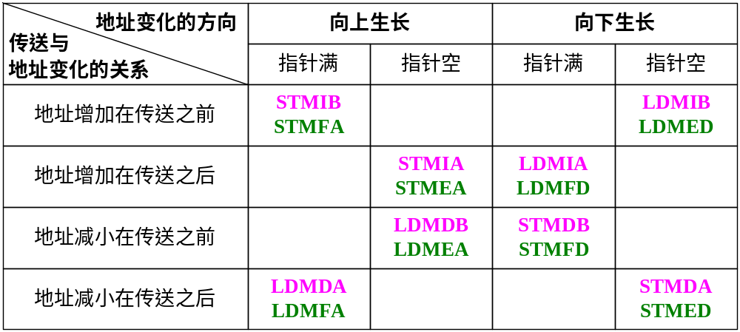
多寄存器传送指令映射表
STM =将寄存器内容存入内存单元（堆栈操作：入栈）
LDM=将内存单元内容存入寄存器（堆栈操作：出栈）

Slide 70
多寄存器传送指令说明
数据块传送：
  I =向地址增大方向处理数据传送(Increment)
  D =向地址减小方向处理数据传送(Decrement)
  A =先传送数据后改变地址(after)
  B =先改变地址后传送数据(before)
堆栈操作：
  F =满栈顶指针(full)
  E =空栈顶指针(empty)
  A =堆栈向高地址方向增长(ascending stack)
  D =堆栈向低地址方向增长(decending stack)

Slide 71
相对寻址
相对寻址是基址寻址的一种变通。由程序计数器PC提供基准地址，指令中的地址码字段作为偏移量，两者相加后得到的地址即为操作数的有效地址。
相对寻址指令举例如下：
  BL SUBR1 ;保存子程序返回地址
  ；调用到SUBR1子程序
  BEQ LOOP
  ；条件跳转到LOOP标号处
  …
  LOOP MOV R6，#1
  …
  SUBR1
  …
Notes:
B
BL（保存子程序的返回地址）
BX （根据目标地址的最低位切换到Thumb状态）
BLX

Slide 72
相对寻址举例
BL SUBR ;转移到SUBR
………
……...
SUBR ….. ;子程序入口
…..
MOV PC, R14 ;返回
; R14也就是LR

Slide 73
5.3 ARM指令集分类详解
ARM指令集大致分为（按操作码类型）6类：分支指令、Load/Store指令、数据处理指令、程序状态寄存器指令、异常中断指令、协处理器指令。以下分别介绍其中的主要指令。

Slide 74
5.3.1 分支指令
ARM有两种方法可以实现程序分支转移。
  跳转指令
  所谓的长跳转
    直接向PC寄存器（R15）中写入目标地址。
  ARM跳转指令有以下4种：
    ① B 分支指令，语法
      B{cond} label
    ② BL 带链接分支指令
      语法：BL{cond} label
    ③ BX 分支并可选地交换指令集
      语法：BX{cond} Rm
    ④ BLX 带链接分支并可选择地交换指令集。
      语法：BLX{cond} label | Rm

Slide 75
BL指令举例
BL指令的意义：Branch and Link
示例：
    …….. ……..
    bl MyPro ;调用子程序MyPro
    ………..
    MyPro ;子程序MyPro本体
    ………..
    ………..
    mov PC, LR ;将R14的值送入R15，返回

Slide 76
BX指令使用举例
通过使用BX指令可以让ARM处理器内核工作状态在ARM状态和Thumb状态之间进行切换。
  参看下例：
  ;从ARM状态转变为Thumb状态
  LDR R0, =Sub_Routine+1
  BX R0
  ;从Thumb 状态转变为ARM状态
  LDR R0, =Sub_Routine
  BX R0

Slide 77
长跳转
直接向PC寄存器写入目标地址值，可以实现4GB地址空间中的任意跳转。
  示例：
    以下的两条指令实现了4GB地址空间中的子程序调用。
  MOV LR, PC
    ;保存返回地址
  MOV R15, #0x00110000
    ;无条件转向绝对地址0x110000
  ;此32位立即数地址应满足单字节循环右移偶数次

Slide 78
5.3.2 Load/Store指令
Load/Store指令用于在存储器和处理器之间传输数据。Load用于把内存中的数据装载到寄存器，Store指令用于把寄存器中的数据存入内存。
共有3种类型的Load/Store指令：
  单寄存器传输指令
  多寄存器传输指令
  交换指令

Slide 79
单寄存器传送指令
助记码 | 操作 | 指令描述
LDR | 把一个字装入一个寄存器 | Rd←mem32[address]
STR | 从一个寄存器保存一个字 | Rd→mem32[address]
LDRB | 把一个字节装入一个寄存器 | Rd←mem8[address]
STRB | 从一个寄存器保存一个字节 | Rd→mem8[address]
LDRH | 把一个半字装入一个寄存器 | Rd←mem16[address]
STRH | 从一个寄存器保存一个半字 | Rd→mem16[address]
LDRSB | 把一个有符号字节装入寄存器 | Rd←符号扩展(mem8[address])
LDRSH | 把一个有符号半字装入寄存器 | Rd←符号扩展(mem16[address])

Slide 80
Load/Store指令变址模式
变址模式有四种：零偏移、前变址、后变址、回写前变址 。
变址模式 | 数据 | 基址寄存器 | 指令举例
零偏移 | mem[base] | 基址寄存器零偏移寻址，寄存器间接寻址 | LDR r0, [r1]
回写前变址 | mem[base+offset] | 基址寄存器加偏移量 | LDR r0, [r1, #4]!
前变址 | mem[base+offset] | 不变 | LDR r0, [r1, #4]
后变址 | mem[base] | 基址寄存器加偏移量 | LDR r0, [r1], #4

Slide 81
单寄存器传送指令举例
  LDR R2，[R3，#0x0C]
  读取R3＋0x0C地址上的一个字数据内容，放入R2。属前变址。参看教材第125页。
  STR R1，[R0，#－4]!
  [R0－4]←[R1]，R0=R0－4，符号“!”表明指令在完成数据传送后应该更新基址寄存器，否则不更新；属回写前变址。
  LDR R1，[R0，R3，LSL #1]
  将R0＋R3×2地址上的存储单元的内容读出，存入R1。属前变址。

Slide 82
5.3.3 数据处理指令
ARM数据处理指令大致分为以下6种类型。
  数据传送指令
  算术运算指令
  逻辑运算指令
  比较指令
  测试指令
  乘法指令

Slide 83
ARM数据处理指令
ARM数据处理指令大致可分为3类：
  数据传送指令(如MOV、MVN)；
  算术逻辑运算指令(如ADD、SUB、AND)；
  比较指令(如CMP、TST)。
参见下面的表格
  数据处理指令只能对寄存器的内容进行操作。所有ARM数据处理指令均可选择使用S后缀，以影响状态标志。
  比较指令CMP、CMN、TST和TEQ不需要后缀S，它们会直接影响状态标志。

Slide 84
ARM数据处理指令集
助记符 | 说 明 | 操 作 | 条件码位置
MOV Rd，operand2 | 数据传送指令 | Rd←operand2 | MOV{cond}{S}
MVN Rd，operand2 | 数据非传送指令 | Rd←(~operand2) | MVN{cond}{S}
ADD Rd，Rn，operand2 | 加法运算指令 | Rd←Rn＋operand2 | ADD{cond}{S}
SUB Rd，Rn，operand2 | 减法运算指令 | Rd←Rn－operand2 | SUB{cond}{S}
RSB Rd，Rn，operand2 | 逆向减法指令 | Rd←operand2－Rn | RSB{cond}{S}
ADC Rd，Rn，operand2 | 带进位加法指令 | Rd←Rn＋operand2＋Carry | ADC{cond}{S}
SBC Rd，Rn，operand2 | 带进位减法指令 | Rd←Rn－operand2－(NOT)Carry | SBC{cond}{S}
RSC Rd，Rn，operand2 | 带进位逆向减法指令 | Rd←operand2－Rn－(NOT)Carry | RSC{cond}{S}

Slide 85
ARM数据处理指令集（续）
助记符 | 说 明 | 操 作 | 条件码位置
AND Rd，Rn，operand2 | 逻辑“与”操作指令 | Rd←Rn & operand2 | AND{cond}{S}
ORR Rd，Rn，operand2 | 逻辑“或”操作指令 | Rd←Rn | operand2 | ORR{cond}{S}
EOR Rd，Rn，operand2 | 逻辑“异或”操作指令 | Rd←Rn^operand2 | EOR{cond}{S}
BIC Rd，Rn，operand2 | 位清除指令 | Rd←Rn&(~operand2) | BIC{cond}{S}
CMP Rn，operand2 | 比较指令 | 标志N,Z,C,V←Rn－operand2 | CMP{cond}
CMN Rn，operand2 | 负数比较指令 | 标志N,Z,C,V ←Rn＋operand2 | CMN{cond}
TST Rn，operand2 | 位测试指令 | 标志N,Z,C,V ←Rn&operand2 | TST{cond}
TEQ Rn，operand2 | 相等测试指令 | 标志N,Z,C,V ←Rn^operand2 | TEQ{cond}

Slide 86
乘法指令
ARM7TDMI(-S)具有32×32乘法指令、32×32乘加指令，32×32结果为64位的乘/乘加指令。ARM乘法指令如下表所列。
助记符 | 说 明 | 操 作 | 条件码
MUL Rd,Rm,Rs | 32位乘法指令 | Rd＋Rm×Rs (Rd!=(Rm) | MUL{Cond}{S}
MLA Rd,Rm,Rs,Rn | 32位乘加指令 | Rd←Rm×Rs＋Rn (Rd!=Rm) | MLA{cond}{S}
UMULL RdLo,RdHi,Rm,Rs | 64位无符号乘法指令 | (RdLo，RdHi)←Rm×Rs | UMULL{cond}{S}
UMLAL RdLo,RdHi,Rm,Rs | 64位无符号乘加指令 | (RdLo,RdHi←Rm×Rs＋(RdLo,RdHi) | UMLAL{cond}{S}
SMULL RdLo,RdHi,Rm,Rs | 64位有符号乘法指令 | (RdLo,RdHi)←Rm×Rs | SMULL{cond}{S}
SMLAL RdLo,RdHi,Rm,Rs | 64位有符号乘加指令 | (RdLo,RdHi←Rm×Rs＋(RdLo,RdHi) | SMLAL{cond}{S}

Slide 87
5.3.4 程序状态寄存器指令
读状态寄存器指令MRS
写状态寄存器指令MSR
指令举例
开中断与关中断

Slide 88
读状态寄存器指令MRS
在ARM处理器中，只有MRS指令可以将状态寄存器CPSR或SPSR读出到通用寄存器中。
  指令格式如下：
    MRS{cond} Rd，psr
  其中：
    Rd 目标寄存器。Rd不允许为R15。
    psr CPSR或SPSR。
  指令举例如下：
    MRS R1，CPSR ；将CPSR状态寄存器读取，保存到R1中。
    MRS R2，SPSR ；将SPSR状态寄存器读取，保存到R2中。

Slide 89
写状态寄存器指令MSR
在ARM处理器中，只有MSR指令可以直接设置状态寄存器CPSR或SPSR。
  指令格式如下：
    MSR{cond} psr_fields，#immed_8r
    MSR{cond} psr_fields，Rm
  其中：
    psr CPSR或SPSR。
    fields 指定传送的区域。
Notes:
fields可以是以下的一种或多种；(字母必须为小写)；c 控制域屏蔽字节 (psr[7…0])；x 扩展域屏蔽字节 (psr[15…8])； s 状态域屏蔽字节 (psr[23…16])；f 标志域屏蔽字节 (psr[31…24])。
immed_8r 要传送到状态寄存器指定域的立即数，8位。
Rm 要传送到状态寄存器指定域的数据的源寄存器。

Slide 90
写状态寄存器指令MSR（续）
    fields可以是以下的一种或多种；(字母必须为小写)；c 控制域屏蔽字节 (psr[7…0])；x 扩展域屏蔽字节 (psr[15…8])； s 状态域屏蔽字节 (psr[23…16])；f 标志域屏蔽字节 (psr[31…24])。
    immed_8r 要传送到状态寄存器指定域的立即数，8位。
    Rm 要传送到状态寄存器指定域的数据的源寄存器。

Slide 91
MSR指令举例
MSR指令举例如下：
MSR CPSR_c，#0xD3
；CPSR[7…0]=0xD3，即切换到管理模式，0b11010011
MSR CPSR_cxsf，R3
；CPSR=R3

Slide 92
使能IRQ中断（开中断）
ENABLE_IRQ
MRS R0, CPSR
BIC R0, R0, #0x80
MSR CPSR_c, R0
MOV PC, LR
I位=0 开中断

Slide 93
禁能IRQ中断（关中断）
DISABLE_IRQ
MRS R0 CPSR
ORR R0, R0, #0x80
MSR CPSR_c, R0
MOV PC, LR
I位=1 关中断

Slide 94
MSR指令说明
程序中不能通过MSR指令直接修改CPSR中的T控制位来实现ARM状态/Thumb状态的切换，必须使用BX指令完成处理器状态的切换(因为BX指令属分支指令，它会打断流水线状态，实现处理器状态切换)。
MRS与MSR配合使用，实现CPSR或SPSR寄存器的读一修改一写操作，可用来进行处理器模式切换、允许/禁止IRQ/FIQ中断等设置，如下面的程序清单所示。

Slide 95
堆栈指令初始化
INITSTACK
  MOV R0，LR
  ；保存返回地址
  MSR CPSR_c，#0xD3
  LDR SP，StackSvc
  ；设置管理模式堆栈，M[4:0]=0b10011
  MSR CPSR_c，#0xD2
  LDR SP，StackIrq
  ；设置中断模式堆栈，M[4:0]=0b10010
  MOV PC，R0

Slide 96
5.3.5 软中断指令SWI
SWI指令用于产生软中断，从而实现从用户模式变换到管理模式，CPSR保存到管理模式的SPSR中，执行转移到SWI向量。在其它模式下也可使用SWI指令，处理器同样地切换到管理模式。
指令格式如下：
  SWI{cond} immed_24 // Thumb指令是 immed_8
  其中： immed_24是24位立即数，值为0~16,777,215之间的整数。立即数用于指定指令请求的具体SWI服务。
指令举例如下：
  SWI 0 ；软中断，中断立即数为0
  SWI 0x123456 ；软中断，中断立即数为0x123456

Slide 97
获得SWI指令的立即数
在SWI异常中断处理程序中，取出SWI立即数的步骤为：首先确定引起软中断的SWI指令是ARM指令还是Thumb指令，这可通过对SPSR访问得到；
然后取得该SWI指令的地址，这可通过访问LR寄存器得到；
接着读出指令，分解出立即数。
程序清单如下所示。

Slide 98
获得SWI指令的立即数（续）
T_bit EQU 0x20
SWI_Handler
STMFD SP!，{R0－R3，R12，LR} ；现场保护
MRS R0，SPSR ；读取SPSR
STMFD SP!，{R0} ；保存SPSR
TST R0，#T_bit ；测试T标志位，CPSR第M5位
；T=1表明执行Thumb指令，参看讲义上集91页
LDREQH R0，[LR,#－2] ；若是Thumb指令，则读取指令码(16位)
BICEQ R0，R0,#0xFF00 ；取得Thumb指令的8位立即数
LDRNE R0，[LR,#－4] ；若是ARM指令，则读取指令码(32位)
BICNE R0, R0, #0xFF000000 ；取得ARM指令的24位立即数
…
LDMFD SP!, {R0－R3，R12, PC} ；SWI异常中断返回

Slide 99
5.3.6 ARM协处理器指令
ARM支持协处理器操作。协处理器控制通过协处理器命令实现。
助记符 | 说 明 | 操 作 | 条件码
CDP coproc,opcode1,CRd,CRn, CRm{,opcode2} | 协处理器数据操作指令 | 取决于协处理器 | CDP{cond}
LDC{1} coproc,CRd,<地址> | 协处理器数据读取指令 | 取决于协处理器 | LDC{cond}{L}
STC{1} coproc,CRd,<地址> | 协处理器数据写入指令 | 取决于协处理器 | STC{cond}{L}

Slide 100
ARM协处理器指令（续）
助记符 | 说 明 | 操 作 | 条件码
MCR coproc,opcode1, Rd,CRn,CRm{,opcode2} | ARM寄存器到协处理器寄存器的数据传送指令 | 取决于协处理器 | MCR{cond}
MRC coproc,opcode1, Rd,CRn,CRm{,opcode2) | 协处理器寄存器到ARM寄存器的数据传送指令 | 取决于协处理器 | MRC{cond}

Slide 101
5.3.7 ARM伪指令
ARM伪指令不是ARM指令集中的指令，只是为了编程方便编译器定义了伪指令。可以像其它ARM指令一样使用伪指令，但在编译时这些指令将被等效的ARM指令代替。
ARM伪指令有4条，分别为ADR伪指令、ADRL伪指令、LDR伪指令和NOP伪指令。

Slide 102
ADR伪指令
小范围的地址读取伪指令
该指令将基于PC的地址值或者基于寄存器的地址值读取到寄存器中
语法：
  ADR {<cond>} register, expr
    其中，register为目标寄存器。expr为基于PC或者基于寄存器的地址表达式，其取值范围如下：
    当地址值不是字对齐时，其取值范围为-255~255。
    当地址值是字对齐时，其取值范围为-1020~1020。
    当地址值是16字节对齐时，其取值范围将更大。
Notes:
ADR是
◇当地址值不是字对齐时，其取值范围为-255~255。
◇当地址值是字对齐时，其取值范围为-1020~1020。
◇当地址值是16字节对齐时，其取值范围将更大。
举例：
start MOV R0, #10 ;因为PC值为当前指令地址值加8字节
ADR R4, start ;本ADR伪指令将被编译器替换成SUB R4, PC, #0xC

Slide 103
ADR伪指令使用举例
下面是一个使用ADR伪指令的例子：
start MOV R0, #1000
ADR R4, start
; 案例ARM处理器是三级流水线，PC值为当前指令地址值加8字节
; 因此本ADR伪指令将被编译器替换成机器指令
; SUB R4, PC, #0xC

Slide 104
ADRL伪指令
中等范围的地址读取伪指令。该指令将基于PC或基于寄存器的地址值读取到寄存器中。ADRL伪指令比ADR伪指令可以读取更大范围的地址。
ADRL伪指令在汇编时被编译器替换成两条指令。
Notes:
是中等范围的地址读取伪指令。该指令将基于PC或基于寄存器的地址值读取到寄存器中。ADRL伪指令比ADR伪指令可以读取更大范围的地址。ADRL伪指令在汇编时被编译器替换成两条指令。语法：ADRL {<cond>} register, expr
其中，register为目标寄存器。expr为基于PC或者基于寄存器的地址表达式，其取值范围如下：
◇当地址值不是字对齐时，其取值范围为-64KB~64KB。
◇当地址值是字对齐时，其取值范围为-256KB~256KB。
◇当地址值是16字节对齐时，其取值范围将更大。

Slide 105
ADRL伪指令语法
语法：
  ADRL {<cond>} register, expr
  其中，register为目标寄存器。expr为基于PC或者基于寄存器的地址表达式，其取值范围如下：
  当地址值不是字对齐时
    其取值范围为-64KB~64KB。
  当地址值是字对齐时
    其取值范围为-256KB~256KB。
  当地址值是16字节对齐时
    其取值范围将更大。

Slide 106
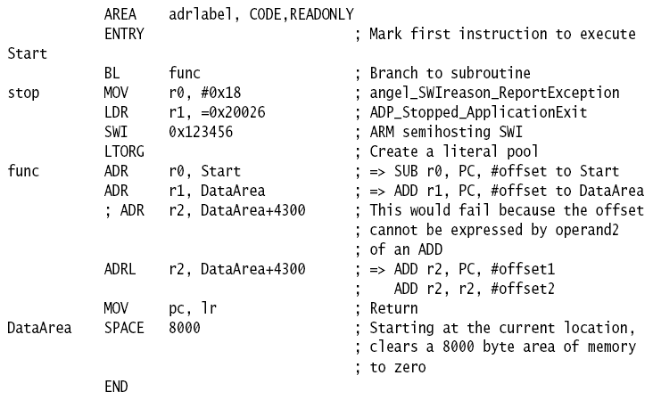
ADRL指示符的代码范例

Slide 107
空操作伪指令NOP
NOP伪指令在汇编时将会被替代成ARM中的空操作，比如可能为“MOV R0，R0"指令等。
  伪指令格式如下：
  NOP

Slide 108
NOP指令的用法
NOP可用于延时操作，如下面的程序清单所示。
软件延时程序清单
    …
  DELAY1
    NOP
    NOP
    NOP
    SUBS R1, R1，#1
    BNE DELAY1
    …

Slide 109
大范围地址读取伪指令LDR
LDR伪指令用于加载32位的立即数或一个地址值到指定寄存器。
在汇编编译源程序时，LDR伪指令被编译器替换成一条合适的指令。
若加载的常数未超出MOV或MVN的范围，则使用MOV或MVN指令代替该LDR伪指令；
否则汇编器将常量放入文字池，并使用一条程序相对偏移的LDR指令从文字池读出常量。
与ARM存储器访问指令的LDR相比，伪指令的LDR的参数有“＝”符号。

Slide 110
伪指令LDR格式
伪指令格式如下：
  LDR{cond} register，＝expr/label－expr
其中：
  register 加载的目标寄存器。
  expr 32位立即数。
  Label－expr 基于PC的地址表达式或外部表达式。

Slide 111
伪指令LDR举例
LDR伪指令举例如下：
    LDR R0，＝0x12345678
    ；加载32位立即数0x12345678
    LDR R0，=DATA_BUF＋60
    ；加载DATA_BUF地址＋60
    …
    LTORG
    ；声明文字池
    …

Slide 112
加载32位立即数程序举例
伪指令LDR常用于加载芯片外围功能部件的寄存器地址(32位立即数)，以实现各种控制操作，如下面的程序清单所示。
  …
  LDR R0，=IOPIN ;加载寄存器IOPIN的地址
  LDR R1，[R0] ;读取IOPIN寄存器的值
  …
  LDR R0，＝IOSET
  LDR R1，=0x00500500
  STR R1，[R0] ;IOSET=0x00500500

Slide 113
第9讲重点
ARM指令集与x86指令集的主要不同之处
ARM指令的基本格式
第2操作数
ARM处理器的8种寻址方式
ARM存储器访问指令
  加载/存储指令的4种地址计算方式
  多寄存器加载/存储指令
ARM数据处理指令
软中断指令SWI
ARM伪指令

Slide 114
第9讲复习题与思考题
除了本课件列出的ARM指令集与x86指令集不同点外，请你试列出更多的不同点。
就ARM处理器而言，相对寻址时的基准地址是什么？
数据块传送指令与堆栈指令有何不同？
为什么讲ARM的SWP指令并非简单地执行SWAP（数据交换）操作。
请说明ARM指令第2个操作数是如何定义的？
如何区别前索引偏移和后索引偏移？
使用LDR指令时需要特别注意的是什么？
如何编写开中断和关中断的汇编指令段？
如何让中断服务子程序获得SWI指令带有的立即数？

Slide 115
第4次习题布置
题1，使用两种类型的第2操作数，分别编写3条ARM指令，并且说明这些指令中的第2操作数的形成方法。
题2，如何辨别LDR指令是ARM机器指令，还是伪指令。请你各举出3条数据传送LDR指令的例子和3条LDR伪指令的例子。
题3，LDR和STR指令有前变址、后变址和回写前变址三种变址模式，请你举例说明之。

Slide 116
第9讲结束
谢谢大家的使用！
欢迎大家提出宝贵意见和建议！
Notes:
机械工业出版社，2008年3月第1版《嵌入式系统基础教程》的配套课件
本科生嵌入式系统课程

